Slide 1
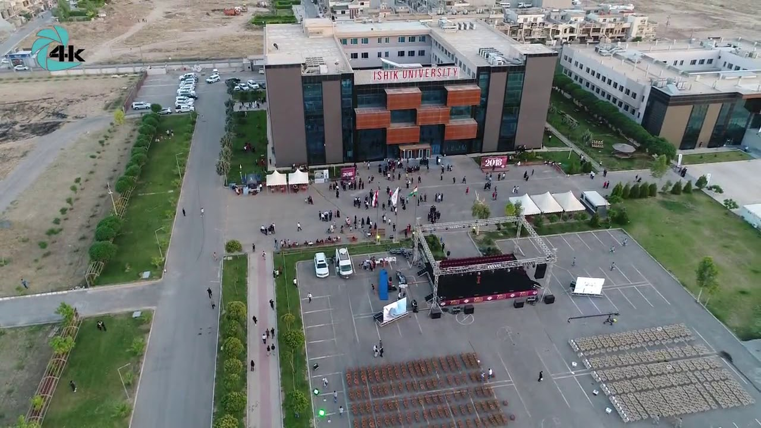
جامعة تيشك الدولية كلية القانون قسم القانون
المرحلة الأولى
جامعة تيشك الدولية كلية القانون قسم القانون
المرحلة الأولى
حقوق الانسان
حقوق الانسان

Slide 3
يعرف الحق
بأنه "سلطة يمنحها القانون لشخص ما ويحميها بطريقة قانونية ويكون له بمقتضاها الحق في التصرف متسلطا على كال معترف له بصفته مالكا أو مستحقا له".

Slide 4
العناصر الاساسية للحق
١-إن الحق يفترض وجود شخص معين يكون صاحبا له: سواء كان شخصا طبيعيا أو معنويا.

Slide 5
العناصر الاساسية للحق
2-الحق يرد على قيمة معينة تكون محلا له: قد يكون هذا المحل شيئا ماديا سواء كان عقار أو منقول،
كما يمكن أن يكون عملا: كالإمتناع عن عمل أو القيام بعمل،
وقد يكون قيمة معنوية كالإنتاج الفكري أو قيمة ملتصقة بالشخصية كحق الإنسان في سلامة جسمه وحقه في شرفه.

Slide 6
العناصر الاساسية للحق
3-الحماية القانونية

Slide 42
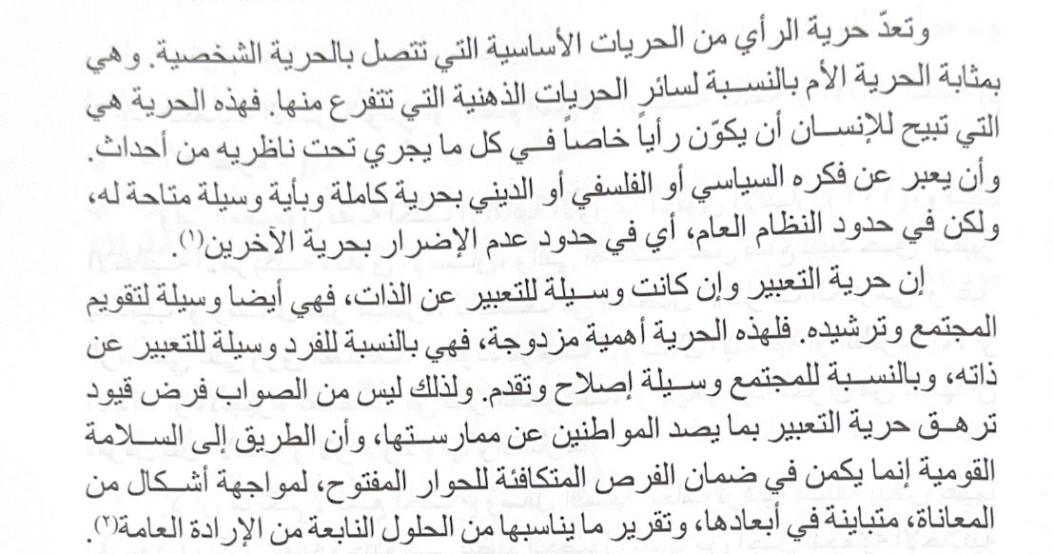

Slide 113
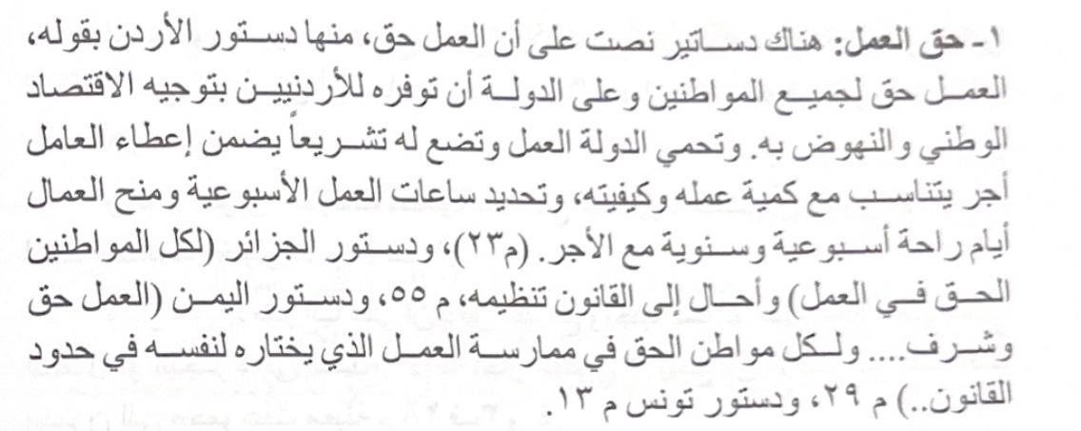

Slide 121
حقوق الانسان في العراق
الحقوق و الحريات الشخصية
1-الحق في الحياة

Slide 122
2- الحق في الكرامة و الحرية ولسلامة الشخصية
ا-يحظر الحجز

Slide 124
3-الحق في الخصوصية
المادة (٤٠):حرية الاتصالات والمراسلات البريدية والبرقية والهاتفية والالكترونية وغيرها مكفولة، ولا يجوز مراقبتها أو التنصت عليها، أو الكشف عنها، الا لضرورةٍ قانونيةٍ وأمنية، وبقرارٍ قضائي .

Slide 125
4-حرية الاقامة ووالتنقل

Slide 126
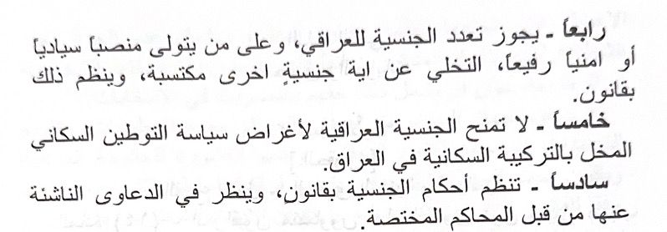
5-حق اللجنسية

Slide 127
الحقوق و الحريات الفکریة
1-حرية العقيدة والأديان
المادة (٢):اولاً: الاسـلام دين الدولــة الرسمي، وهـو مصدر أســاس للتشريع : أ ـ لايجوز سن قانون يتعارض مع ثوابت احكام الاسلام . ب ـ لايجوز سن قانون يتعارض مع مبادئ الديمقراطية . ج ـ لايجوز سن قانون يتعارض مع الحقوق والحريات الاساسية الواردة في هذا الدستور . ثانياً : يضمن هذا الدستور الحفاظ على الهوية الاسلامية لغالبية الشعب العراقي، كما ويضمن كامل الحقوق الدينية لجميع الافراد في حرية العقيدة والممارسة الدينية كالمسيحيين والآيزديين والصابئة المندائيين .

Slide 128
الحقوق و الحريات الفکریة
1-حرية العقيدة والأديان
المادة (٤٣):اولاً : اتباع كل دين أو مذهب احرار في : أ ـ ممارسة الشعائر الدينية بما فيها الشعائر الحسينية . ب ـ إدارة الاوقاف وشؤونها ومؤسساتها الدينية، وينظم ذلك بقانون . ثانياً : تكفل الدولة حرية العبادة وحماية اماكنها .

Slide 129
المادة (٣٨):تكفل الدولة وبما لايخل بالنظام العام والآداب:
2-حرية الرأي: ( البند الاول )حرية التعبير عن الرأي بكل الوسائل .. 3- حرية التجمع و الاجتماع : ( البند الثاني ) حرية الاجتماع والتظاهر السلمي وتنظم بقانون .
4- حرية الصحافة ً : ( البند الثالث ) حرية الصحافة والطباعة والاعلان والاعلام والنشر

Slide 130
5-حرية التعليم
المادة (٣٤)
:اولاً : التعليم عامل اساس لتقدم المجتمع وحق تكفله الدولة، وهو الزامي في المرحلة الابتدائية، وتكفل الدولة مكافحة الامية . ثانياً : التعليم المجاني حق لكل العراقيين في مختلف مراحله . ثالثا : تشجع الدولة البحث العلمي للاغراض السلمية بما يخدم الانسانية، وترعى التفوق والابداع والابتكار ومختلف مظاهر النبوغ . رابعاً : التعليم الخاص والاهلي مكفول وينظم بقانون .

Slide 131
6- حرية تكوين الجمعيات والاحزاب السياسية
المادة (٣٩):
اولاً : حرية تأسيس الجمعيات والاحزاب السياسية، أو الانضمام اليها مكفولة، وينظم ذلك بقانون . ثانياً : لايجوز اجبار احد على الانضمام إلى اي حزب أو جمعية أو جهة سياسية، أو اجباره على الاستمرار في العضوية فيها .

Slide 132
حق المشاركة في الشؤون العامة
أ-حقوق السياسية
المادة (٢٠): للمواطنين، رجالاً ونساءً حق المشاركة في الشؤون العامة، والتمتع بالحقوق السياسية بما فيها حق التصويت والانتخاب والترشيح .
المادة (49)): ثالثاً) : تنظم بقانون شروط المرشح والناخب وكل ما يتعلق بالانتخاب ينظم بقانون
المادة (١٤):العراقيون متساوون أمام القانون دون تمييز بسبب الجنس أو العرق أو القومية أو الاصل أو اللون أو الدين أو المذهب أو المعتقد أو الرأي أو الوضع الاقتصادي أو الاجتماعي .

Slide 133
ب-حق التوظيف:- المادة (١٠٧): يؤسس مجلس يسمى مجلس الخدمة العامة الاتحادي يتولى تنظيم شؤون الوظيفة العامة الاتحادية بما فيها التعيين والترقية، وينظم تكوينه واختصاصاته بقانون .
ج-حق مخاطية سلطات العامة:- لايوجد اشارة الي هذا الحق

Slide 134
الحق في المساواة
أ- المساواة أمام القانون
المادة (١٤):العراقيون متساوون أمام القانون دون تمييز بسبب الجنس أو العرق أو القومية أو الاصل أو اللون أو الدين أو المذهب أو المعتقد أو الرأي أو الوضع الاقتصادي أو الاجتماعي .
ب- المساواة أمام الوظائف العامة

Slide 135
ج- المساواة أمام القضاء
المادة (١٩):اولاً: القضاء مستقل لاسلطان عليه لغير القانون . ثانياً: لا جريمة ولا عقوبة إلا بنص. ولا عقوبة إلا على الفعل الذي يعده القانون وقت اقترافه جريمة، ولا يجوز تطبيق عقوبة اشد من العقوبة النافذة وقت ارتكاب الجريمة . ثالثاً: التقاضي حق مصون ومكفول للجميع . رابعاً: حق الدفاع مقدس ومكفول في جميع مراحل التحقيق والمحاكمة . خامساً: المتهم بريء حتى تثبت إدانته في محاكمة قانونية عادلة، ولا يحاكم المتهم عن التهمة ذاتها مرة أخرى بعد الافراج عنه إلا اذا ظهرت ادلة جديدة . سادساً: لكل فرد الحق في أن يعامل معاملة عادلة في الاجراءات القضائية والادارية .
سابعاً: جلسات المحاكم علنية إلا اذا قررت المحكمة جعلها سرية . ثامناً: العقوبة شخصية . تاسعاً: ليس للقوانين اثر رجعي ما لم يُنص على خلاف ذلك، ولايشمل هذا الاستثناء قوانين الضرائب والرسوم .

Slide 136
عاشراً : لا يسري القانون الجزائي بأثر رجعي إلا إذا كان اصلح للمتهم . حادي عشر: تنتدب المحكمة محامياً للدفاع عن المتهم بجناية أو جنحة لمن ليس له محامٍ يدافع عنه وعلى نفقة الدولة . ثاني عشر : أـ يحظر الحجز. ب ـ لا يجوز الحبس أو التوقيف في غير الاماكن المخصصة لذلك وفقا لقوانين السجون المشمولة بالرعاية الصحية والاجتماعية والخاضعة لسلطات الدولة . ثالث عشر: تعرض اوراق التحقيق الابتدائي على القاضي المختص خلال مدة لاتتجاوز اربعا وعشرين ساعة من حين القبض على المتهم ولايجوز تمديدها الا مرة واحدة وللمدة ذاتها
. المادة (١٠٠): يحظر النص في القوانين على تحصين اي عمل أو قرار اداري من الطعن .

Slide 137
د- المساواة أمام الواجبات و الاعباء العامة
المادة (٢٨):اولاً: لاتفرض الضرائب والرسوم ولاتعدل ولاتجبى، ولايعفى منها، إلا بقانون . ثانياً: يعفى اصحاب الدخول المنخفضة من الضرائب بما يكفل عدم المساس بالحد الادنى اللازم للمعيشة، وينظم ذلك بقانون .
اما بالنسبة للخدمة العسكرية فلم يتم اشارة الى هذا الحق

Slide 138
الحريات الاقتصادية
حق التملك
المادة (٢٣):اولاً:الملكية الخاصة مصونة ويحق للمالك الانتفاع بها واستغلالها والتصرف بها في حدود القانون . ثانياً: لايجوز نزع الملكية إلا لأغراض المنفعة العامة مقابل تعويض عادل، وينظم ذلك بقانون
حق التجارة و الصيانة
المادة (٢٥):تكفل الدولة اصلاح الاقتصاد العراقي وفق اسس اقتصادية حديثة وبما يضمن استثمار كامل موارده وتنويع مصادره وتشجيع القطاع الخاص وتنميته . المادة (٢٦):تكفل الدولة تشجيع الاستثمارات في القطاعات المختلفة وينظم ذلك بقانون .

Slide 139
الحقوق الاجتماعية
حق العمل
المادة (٢٢):اولاً: العمل حق لكل العراقيين بما يضمن لهم حياة كريمة . ثانياً: ينظم القانون، العلاقة بين العمال واصحاب العمل على اسس اقتصادية، مع مراعاة قواعد العدالة الاجتماعية . ثالثاً: تكفل الدولة حق تأسيس النقابات والاتحادات المهنية، أو الانضمام اليها، وينظم ذلك بقانون ..

Slide 140
الحقوق الاجتماعية
حق ضمان الاجتماعي
المادة (٢٩):اولاً: أـ الاسرة اساس المجتمع، وتحافظ الدولة على كيانها وقيمها الدينية والاخلاقية والوطنية . ب ـ تكفل الدولة حماية الامومة والطفولة والشيخوخة، وترعى النشئ والشباب وتوفر لهم الظروف المناسبة لتنمية ملكاتهم وقدراتهم . ثانياً: للأولاد حقٌ على والديهم في التربية والرعاية والتعليم، وللوالدين حق على اولادهم في الاحترام والرعاية، ولاسيما في حالات العوز والعجز والشيخوخة . ثالثاً: يحظر الاستغلال الاقتصادي للأطفال بصوره كافة، وتتخذ الدولة الاجراء الكفيل بحمايتهم . رابعا: تمنع كل اشكال العنف والتعسف في الاسرة والمدرسة والمجتمع .

Slide 141
الحقوق الاجتماعية
حق ضمان الاجتماعي
المادة (٣٠):اولاً: تكفل الدولة للفرد وللاسرة ـ وبخاصة الطفل والمرأة ـ الضمان الاجتماعي والصحي، والمقومات الاساسية للعيش في حياةٍ حرة كريمةٍ، تؤمن لهم الدخل المناسب، والسكن الملائم . ثانياً: تكفل الدولة الضمان الاجتماعي و الصحي للعراقيين في حال الشيخوخة أو المرض أو العجز عن العمل أو التشرد أو اليتم أو البطالة، وتعمل على وقايتهم من الجهل والخوف والفاقة، وتوفر لهم السكن والمناهج الخاصة لتأهيلهم والعناية بهم، وينظم ذلك بقانون .
المادة (٣١):اولاً: لكل عراقي الحق في الرعاية الصحية، وتعنى الدولة بالصحة العامة، وتكفل وسائل الوقاية والعلاج بإنشاء مختلف انواع المستشفيات والمؤسسات الصحية . ثانياً: للافراد والهيئات إنشاء مستشفيات أو مستوصفات أو دور علاج خاصة و باشراف من الدولة، وينظم ذلك بقانون . المادة (٣٢):ترعى الدولة المعاقين وذوي الاحتياجات الخاصة وتكفل تأهيلهم بغية دمجهم في المجتمع وينظم ذلك بقانون .

Slide 144
وسائل حماية حقوق الانسان
الوسائل القانونية
الوسائل السياسية
الوسائل القضائية

Slide 145
وسائل حماية حقوق الانسان
الوسائل القانونية
الوسائل الدستورية
التشريع العادي

Slide 146
الوسائل القانونية (الوسائل الدستورية – التشريع العادي)
الوسائل الدستورية
الدستور المدون
مبدأ الفصل بين السلطات
مبدأ سيادة القانون

Slide 147
الوسائل القانونية (الوسائل الدستورية – التشريع العادي)
التشريع العادي
قانون العقوبات
قانون اصول المحاكمات الجزائية

Slide 148
الوسائل القضائية
(الرقابة على دستوري القوانين – الرقابة على اعمال الادارة )
الرقابة على دستورية القوانين
رقابة الامتناع(الدفع)
رقابة الالغاء
الرقابة السابقة- الرقابة اللاحقة

Slide 149
الوسائل السياسية
1-الوسائل السياسية في المجال الداخلي
2-الوسائل السياسية في المجال الخارجي
الوسائل السياسية في المجال الداخلي
الاحزاب السياسية
منظمات المجتمع المدني
الرأي العام

Slide 150
الوسائل السياسية
1-الوسائل السياسية في المجال الداخلي
2-الوسائل السياسية في المجال الخارجي
الوسائل السياسية في المجال الخارجي
الهيئات الدولية
المنظمات غير الحكومية
الهيئات الاقليمية

Slide 151
الوسائل السياسية في المجال الخارجي
1-الهيئات الدولية 2-الهيئات الاقليمية 3-المنظمات غير الحكومية
الهيئات الدولية
المجلس الاقتصادي و الاجتماعي
لجنة حقوق الانسان
لجنة تقصي الحقائق
UNلجان اتفاقيات
فاعيلة الهيئات الدولية

Slide 152
الوسائل السياسية في المجال الخارجي
1-الهيئات الدولية 2-الهيئات الاقليمية 3-المنظمات غير الحكومية
الهيئات الاقليمية
الهيئات الاقليمية في الاتفاقيات الاوروبية
الميثاق الافريقي
في الاتفاقيات الامريكية

Slide 154
الوسائل القانونية (الوسائل الدستورية – التشريع العادي)
الوسائل الدستورية
الدستور المدون
مبدأ الفصل بين السلطات
مبدأ سيادة القانون

Slide 161
الفرع الثاني: مبدأ الفصل بين السلطات

Slide 164
الفرع الثاني: مبدأ سيادة القانون

Slide 170
المطلب الثاني: التشريع العادي

Slide 171
الفرع الاول: قانون العقوبات

Slide 181
ثانيا: النصوص القانونية التي تحمي الحقوق و الحريات

Slide 186
الفرع الثاني/ اصول المحاكمات الجزائية

Slide 189
تفتيش الاشخاص

Slide 196
ضمانات التوقيف

Slide 205
الوسائل القضائية
(الرقابة على دستوري القوانين – الرقابة على اعمال الادارة )
الرقابة على دستورية القوانين
رقابة الامتناع(الدفع)
رقابة الالغاء
الرقابة السابقة- الرقابة اللاحقة

Slide 206
المبحث الثالث/ الوسائل القضائية المطلب الاول: الرقابة على دستورية القوانين الفرع الاول: رقابة الامتناع (الرقابة عن طريق الدفع)

Slide 208
الفرع الثاني: رقابة الالغاء

Slide 210
المطلب الثاني: الرقابة على أعمال الادارة

Slide 213
المبحث الرابع: الوسائل السياسية

Slide 214
الوسائل السياسية
1-الوسائل السياسية في المجال الداخلي
2-الوسائل السياسية في المجال الخارجي
الوسائل السياسية في المجال الداخلي
الاحزاب السياسية
منظمات المجتمع المدني
الرأي العام

Slide 217
الفرع الثاني: منظمات المجتمع المدني

Slide 218
الفرع الثالث: الرأي العام

Slide 222
الوسائل السياسية
1-الوسائل السياسية في المجال الداخلي
2-الوسائل السياسية في المجال الخارجي
الوسائل السياسية في المجال الخارجي
الهيئات الدولية
المنظمات غير الحكومية
الهيئات الاقليمية

Slide 229
ثالثا: لجنة تقصي الحقائق

Slide 232
خامسا: مدى فاعلية الهيئات الدولية في حماية حقوق الانسان غير داخل

Slide 233
الفرع الثاني: الهيئات الاقليمية صدرت اتفاقيات خاصة على نطاق القارات ، الاوروبية و الامريكية و الافريقية

Slide 234
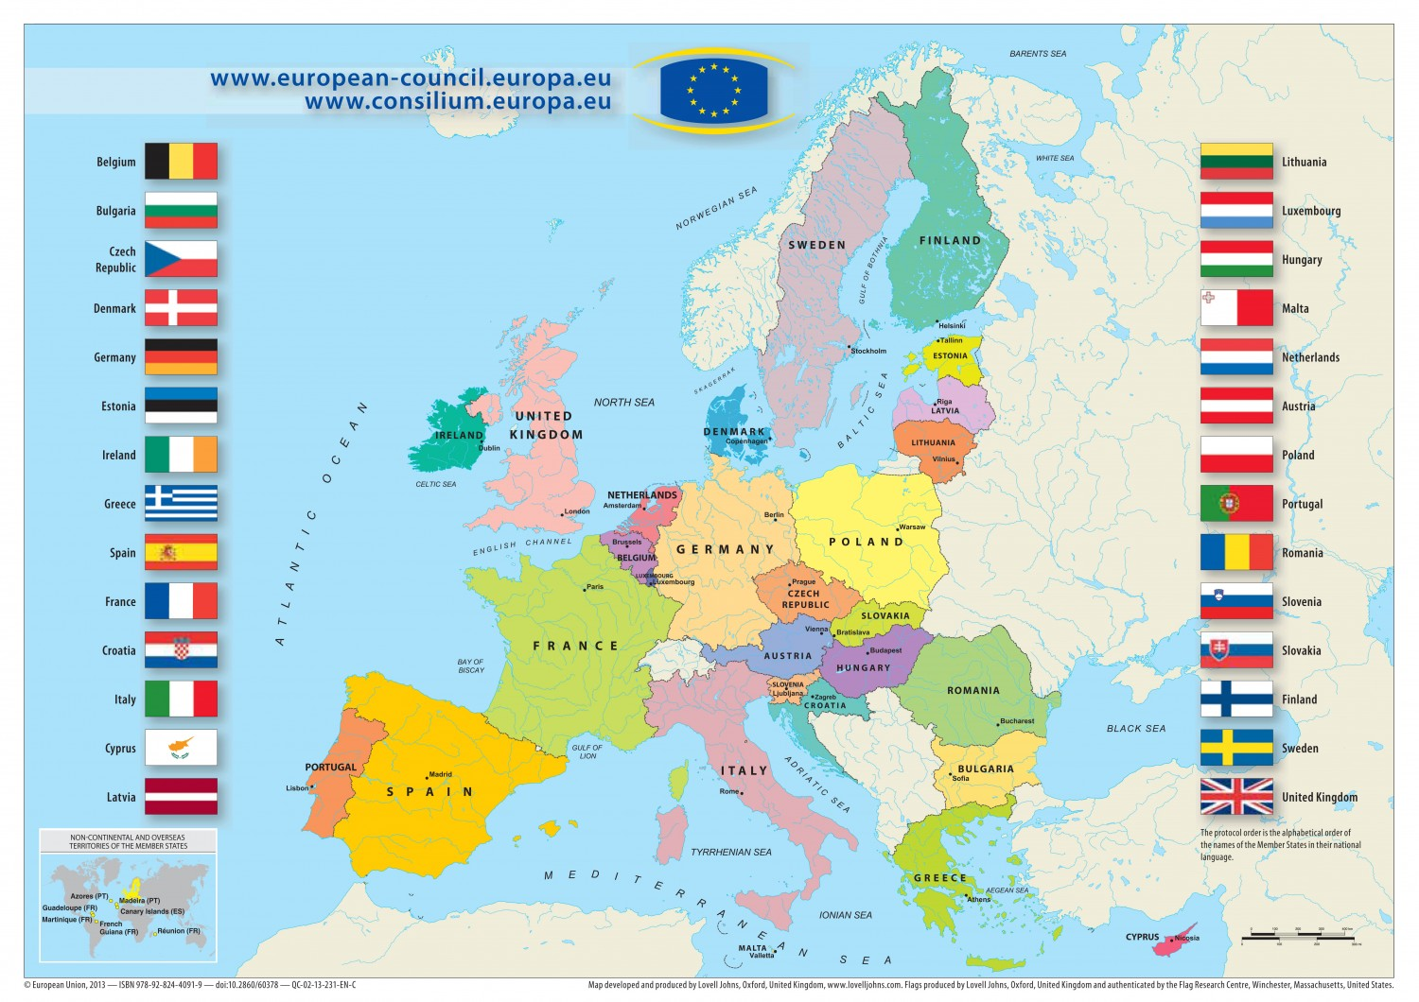

Slide 238
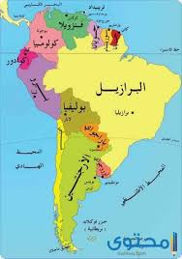

Slide 242
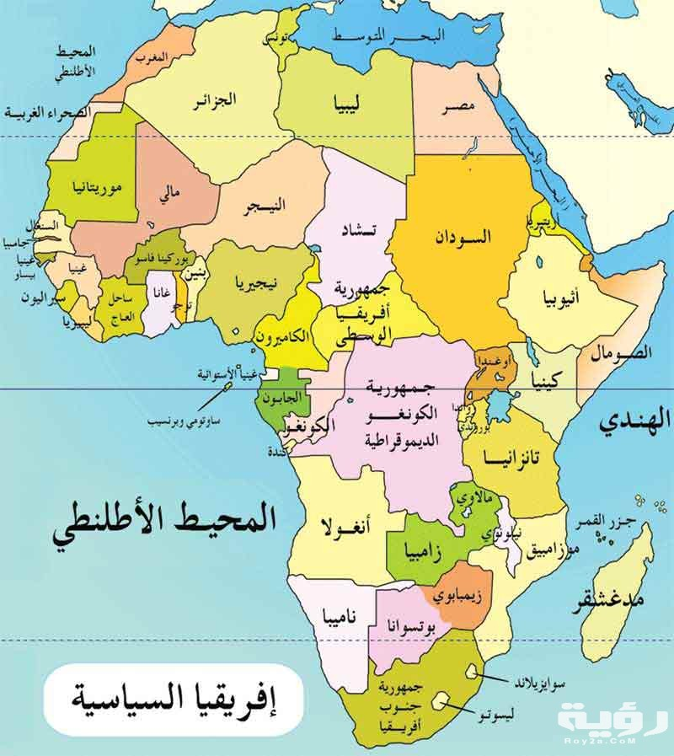

Slide 244
الفرع الثالث: المنظمات غير الحكومية

Slide 245
المنظمات غير الحكومية قوة ضاغطة على الحكومات في امام الرأي العام العالمي في حال انتهاك لحقوق الانسان من خلال تقديم البيانات و التقارير حول حقوق الانسان

Slide 246
الفصل الخامس:حقوق الإنسان في إعلانات الحقوق والوثائق الإقليمية
المبحث الأول: إعلانات الحقوق الوطنية والعالمية ..
المطلب الأول: إعلانات الحقوق الوطنية
الفرع الأول: إعلانات الحقوق في بريطانيا
الفرع الثاني: إعلانات الحقوق في الولايات المتحدة الأمريكية .....

Slide 247
الفرع الأول: إعلانات الحقوق في بريطانيا
اولا: العهد الكبير سنة 1215
ثانيا: وثيقة الحضور البدني سنة 1679
ثالثا: اعلان الحقوق سنة 1688

Slide 248
الفرع الثاني: إعلانات الحقوق في الولايات المتحدة الأمريكية .....
أولا - إعلان الاستقلال 1776
ثانيا - وثيقة الحقوق: 1789
ثالثا - إعلان حقوق المرأة 1848
لم يكن للمرأة حق التصويت حتى عام 1920 في بريطانيا

Slide 249
الفرع الثالث: إعلان الحقوق والمواطن في فرنسا لسنة ۱۷۸۹

Slide 250
المطلب الثاني. الإعلانات العالمية لحقوق الإنسان
الفرع الأول: الإعلان العالمي لحقوق الإنسان 1948
الفرع الثاني: إعلان طهران 1968
الفرع الثالث: إعلان وبرنامج عمل فيينا 1993
الفرع الرابع: إعلان الأمم المتحدة بشأن الألفية ۲۰۰۰

Slide 251
المبحث الثاني: حقوق الإنسان في الاتفاقات الإقليمية:
المطلب الأول: الاتفاقية الأوربية لحقوق الإنسان 1950
المطلب الثاني: الاتفاقية الأمريكية لحقوق الإنسان 1969
المطلب الثالث: الميثاق الأفريقي لحقوق الإنسان 1981
المطلب الرابع: الميثاق العربي لحقوق الإنسان 1997

Slide 252
الإعلان العالمي لحقوق الإنسان
الإعلان العالمي لحقوق الإنسان—وثيقة تاريخية هامة في تاريخ حقوق الإنسان—صاغه ممثلون من مختلف الخلفيات القانونية والثقافية من جميع أنحاء العالم، واعتمدت الجمعية العامة الإعلان العالمي لحقوق الإنسان في باريس في 10 كانوان الأول/ ديسمبر 1948 بموجب القرار 217 ألف بوصفه أنه المعيار المشترك الذي ينبغي أن تستهدفه كافة الشعوب والأمم. وهو يحدد،و للمرة الأولى، حقوق الإنسان الأساسية التي يتعين حمايتها عالميا. وترجمت تلك الحقوق إلى 500 لغة من لغات العالم.

Slide 253
الديباجة
لما كان الاعتراف بالكرامة المتأصلة في جميع أعضاء الأسرة البشرية وبحقوقهم المتساوية الثابتة هو أساس الحرية والعدل والسلام في العالم.
ولما كان تناسي حقوق الإنسان وازدراؤها قد أفضيا إلى أعمال همجية آذت الضمير الإنساني، وكان غاية ما يرنو إليه عامة البشر انبثاق عالم يتمتع فيه الفرد بحرية القول والعقيدة ويتحرر من الفزع والفاقة.
ولما كان من الضروري أن يتولى القانون حماية حقوق الإنسان لكيلا يضطر المرء آخر الأمر إلى التمرد على الاستبداد والظلم.
ولما كان من الجوهري تعزيز تنمية العلاقات الودية بين الدول،
ولما كانت شعوب الأمم المتحدة قد أكدت في الميثاق من جديد إيمانها بحقوق الإنسان الأساسية وبكرامة الفرد وقدره وبما للرجال والنساء من حقوق متساوية وحزمت أمرها على أن تدفع بالرقي الاجتماعي قدماً وأن ترفع مستوى الحياة في جو من الحرية أفسح.
ولما كانت الدول الأعضاء قد تعهدت بالتعاون مع الأمم المتحدة على ضمان اطراد مراعاة حقوق الإنسان والحريات الأساسية واحترامها.
ولما كان للإدراك العام لهذه الحقوق والحريات الأهمية الكبرى للوفاء التام بهذا التعهد.
فإن الجمعية العامة تنادي بهذا الإعلان العالمي لحقوق الإنسان على أنه المستوى المشترك الذي ينبغي أن تستهدفه كافة الشعوب والأمم حتى يسعى كل فرد وهيئة في المجتمع، واضعين على الدوام هذا الإعلان نصب أعينهم، إلى توطيد احترام هذه الحقوق والحريات عن طريق التعليم والتربية واتخاذ إجراءات مطردة، قومية وعالمية، لضمان الاعتراف بها ومراعاتها بصورة عالمية فعالة بين الدول الأعضاء ذاتها وشعوب البقاع الخاضعة لسلطانها.

Slide 254
المادة 1.
يولد جميع الناس أحراراً ومتساوين في الكرامة والحقوق. وهم قد وهبوا العقل والوجدان وعليهم أن يعاملوا بعضهم بعضاً بروح الإخاء.

Slide 255
المادة 2.
لكلِّ إنسان حقُّ التمتُّع بجميع الحقوق والحرِّيات المذكورة في هذا الإعلان، دونما تمييز من أيِّ نوع، ولا سيما التمييز بسبب العنصر، أو اللون، أو الجنس، أو اللغة، أو الدِّين، أو الرأي سياسيًّا وغير سياسي، أو الأصل الوطني أو الاجتماعي، أو الثروة، أو المولد، أو أيِّ وضع آخر. وفضلاً عن ذلك لا يجوز التمييزُ علي أساس الوضع السياسي أو القانوني أو الدولي للبلد أو الإقليم الذي ينتمي إليه الشخص، سواء أكان مستقلاًّ أو موضوعًا تحت الوصاية أو غير متمتِّع بالحكم الذاتي أم خاضعًا لأيِّ قيد آخر على سيادته.

Slide 256
المادة 3.
لكلِّ فرد الحقُّ في الحياة والحرِّية وفي الأمان على شخصه.
المادة 4.
لا يجوز استرقاقُ أحد أو استعبادُه، ويُحظر الرق والاتجار بالرقيق بجميع صورهما.

Slide 257
المادة 5.
لا يجوز إخضاعُ أحد للتعذيب ولا للمعاملة أو العقوبة القاسية أو اللاإنسانية أو الحاطَّة بالكرامة.
المادة 6.
لكلِّ إنسان، في كلِّ مكان، الحقُّ بأن يُعترَف له بالشخصية القانونية.

Slide 258
المادة 7.
الناسُ جميعًا سواءٌ أمام القانون، وهم يتساوون في حقِّ التمتُّع بحماية القانون دونما تمييز، كما يتساوون في حقِّ التمتُّع بالحماية من أيِّ تمييز ينتهك هذا الإعلانَ ومن أيِّ تحريض على مثل هذا التمييز.
المادة 8.
لكلِّ شخص حقُّ اللجوء إلى المحاكم الوطنية المختصَّة لإنصافه الفعلي من أيَّة أعمال تَنتهك الحقوقَ الأساسيةَ التي يمنحها إيَّاه الدستورُ أو القانونُ.

Slide 259
المادة 9.
لا يجوز اعتقالُ أيِّ إنسان أو حجزُه أو نفيُه تعسُّفًا.
المادة 10.
لكلِّ إنسان، على قدم المساواة التامة مع الآخرين، الحقُّ في أن تَنظر قضيتَه محكمةٌ مستقلَّةٌ ومحايدةٌ، نظرًا مُنصفًا وعلنيًّا، للفصل في حقوقه والتزاماته وفى أيَّة تهمة جزائية تُوجَّه إليه.

Slide 260
لمادة 11.
( 1 ) كلُّ شخص متَّهم بجريمة يُعتبَر بريئًا إلى أن يثبت ارتكابُه لها قانونًا في محاكمة علنية تكون قد وُفِّرت له فيها جميعُ الضمانات اللازمة للدفاع عن نفسه. ( 2 ) لا يُدان أيُّ شخص بجريمة بسبب أيِّ عمل أو امتناع عن عمل لم يكن في حينه يشكِّل جُرمًا بمقتضى القانون الوطني أو الدولي، كما لا تُوقَع عليه أيَّةُ عقوبة أشدَّ من تلك التي كانت ساريةً في الوقت الذي ارتُكب فيه الفعل الجُرمي.

Slide 261
المادة 12.
لا يجوز تعريضُ أحد لتدخُّل تعسُّفي في حياته الخاصة أو في شؤون أسرته أو مسكنه أو مراسلاته، ولا لحملات تمسُّ شرفه وسمعته. ولكلِّ شخص حقٌّ في أن يحميه القانونُ من مثل ذلك التدخُّل أو تلك الحملات.

Slide 262
المادة 13.
( 1 ) لكلِّ فرد حقٌّ في حرِّية التنقُّل وفي اختيار محلِّ إقامته داخل حدود الدولة. ( 2 ) لكلِّ فرد حقٌّ في مغادرة أيِّ بلد، بما في ذلك بلده، وفي العودة إلى بلده.

Slide 263
المادة 14.
( 1 ) لكلِّ فرد حقُّ التماس ملجأ في بلدان أخرى والتمتُّع به خلاصًا من الاضطهاد. ( 2 ) لا يمكن التذرُّعُ بهذا الحقِّ إذا كانت هناك ملاحقةٌ ناشئةٌ بالفعل عن جريمة غير سياسية أو عن أعمال تناقض مقاصدَ الأمم المتحدة ومبادئها.

Slide 264
المادة 15.
( 1 ) لكل فرد حق التمتع بجنسية ما. ( 2 ) لا يجوز، تعسُّفًا، حرمانُ أيِّ شخص من جنسيته ولا من حقِّه في تغيير جنسيته.

Slide 265
المادة 16.
( 1 ) للرجل والمرأة، متى أدركا سنَّ البلوغ، حقُّ التزوُّج وتأسيس أسرة، دون أيِّ قيد بسبب العِرق أو الجنسية أو الدِّين. وهما متساويان في الحقوق لدى التزوُّج وخلال قيام الزواج ولدى انحلاله. ( 2 ) لا يُعقَد الزواجُ إلاَّ برضا الطرفين المزمع زواجهما رضاءً كاملً لا إكراهَ فيه. ( 3 ) الأسرةُ هي الخليةُ الطبيعيةُ والأساسيةُ في المجتمع، ولها حقُّ التمتُّع بحماية المجتمع والدولة.

Slide 266
المادة 17.
( 1 ) لكلِّ فرد حقٌّ في التملُّك، بمفرده أو بالاشتراك مع غيره. ( 2 ) لا يجوز تجريدُ أحدٍ من مُلكه تعسُّفًا.
المادة 18.
لكلِّ شخص حقٌّ في حرِّية الفكر والوجدان والدِّين، ويشمل هذا الحقُّ حرِّيته في تغيير دينه أو معتقده، وحرِّيته في إظهار دينه أو معتقده بالتعبُّد وإقامة الشعائر والممارسة والتعليم، بمفرده أو مع جماعة، وأمام الملأ أو على حدة.

Slide 267
المادة 19.
لكلِّ شخص حقُّ التمتُّع بحرِّية الرأي والتعبير، ويشمل هذا الحقُّ حرِّيته في اعتناق الآراء دون مضايقة، وفي التماس الأنباء والأفكار وتلقِّيها ونقلها إلى الآخرين، بأيَّة وسيلة ودونما اعتبار للحدود.
المادة 20.
( 1 ) لكلِّ شخص حقٌّ في حرِّية الاشتراك في الاجتماعات والجمعيات السلمية. ( 2 ) لا يجوز إرغامُ أحدٍ على الانتماء إلى جمعية ما.

Slide 268
المادة 21.
( 1 ) لكلِّ شخص حقُّ المشاركة في إدارة الشؤون العامة لبلده، إمَّا مباشرةً وإمَّا بواسطة ممثِّلين يُختارون في حرِّية. ( 2 ) لكلِّ شخص، بالتساوي مع الآخرين، حقُّ تقلُّد الوظائف العامَّة في بلده.

Slide 269
( 3 ) إرادةُ الشعب هي مناطُ سلطة الحكم، ويجب أن تتجلىَّ هذه الإرادة من خلال انتخابات نزيهة تجرى دوريًّا بالاقتراع العام وعلى قدم المساواة بين الناخبين وبالتصويت السرِّي أو بإجراء مكافئ من حيث ضمان حرِّية التصويت.

Slide 270
المادة 22.
لكلِّ شخص، بوصفه عضوًا في المجتمع، حقٌّ في الضمان الاجتماعي، ومن حقِّه أن تُوفَّر له، من خلال المجهود القومي والتعاون الدولي، وبما يتَّفق مع هيكل كلِّ دولة ومواردها، الحقوقُ الاقتصاديةُ والاجتماعيةُ والثقافيةُ التي لا غنى عنها لكرامته ولتنامي شخصيته في حرِّية.

Slide 271
المادة 23.
( 1 ) لكلِّ شخص حقُّ العمل، وفي حرِّية اختيار عمله، وفي شروط عمل عادلة ومُرضية، وفي الحماية من البطالة. ( 2 ) لجميع الأفراد، دون أيِّ تمييز، الحقُّ في أجٍر متساوٍ على العمل المتساوي. ( 3 ) لكلِّ فرد يعمل حقٌّ في مكافأة عادلة ومُرضية تكفل له ولأسرته عيشةً لائقةً بالكرامة البشرية، وتُستكمَل، عند الاقتضاء، بوسائل أخرى للحماية الاجتماعية. ( 4 ) لكلِّ شخص حقُّ إنشاء النقابات مع آخرين والانضمام إليها من أجل حماية مصالحه.

Slide 272
المادة 24.
لكلِّ شخص حقٌّ في الراحة وأوقات الفراغ، وخصوصًا في تحديد معقول لساعات العمل وفي إجازات دورية مأجورة.

Slide 273
المادة 25.
( 1 ) لكلِّ شخص حقٌّ في مستوى معيشة يكفي لضمان الصحة والرفاهة له ولأسرته، وخاصَّةً على صعيد المأكل والملبس والمسكن والعناية الطبية وصعيد الخدمات الاجتماعية الضرورية، وله الحقُّ في ما يأمن به الغوائل في حالات البطالة أو المرض أو العجز أو الترمُّل أو الشيخوخة أو غير ذلك من الظروف الخارجة عن إرادته والتي تفقده أسباب عيشه. ( 2 ) للأمومة والطفولة حقٌّ في رعاية ومساعدة خاصَّتين. ولجميع الأطفال حقُّ التمتُّع بذات الحماية الاجتماعية سواء وُلِدوا في إطار الزواج أو خارج هذا الإطار.

Slide 274
المادة 26.
( 1 ) لكلِّ شخص حقٌّ في التعليم. ويجب أن يُوفَّر التعليمُ مجَّانًا، على الأقل في مرحلتيه الابتدائية والأساسية. ويكون التعليمُ الابتدائيُّ إلزاميًّا. ويكون التعليمُ الفنِّي والمهني متاحًا للعموم. ويكون التعليمُ العالي مُتاحًا للجميع تبعًا لكفاءتهم.

Slide 275
( 2 ) يجب أن يستهدف التعليمُ التنميةَ الكاملةَ لشخصية الإنسان وتعزيز احترام حقوق الإنسان والحريات الأساسية. كما يجب أن يعزِّز التفاهمَ والتسامحَ والصداقةَ بين جميع الأمم وجميع الفئات العنصرية أو الدينية، وأن يؤيِّد الأنشطةَ التي تضطلع بها الأممُ المتحدةُ لحفظ السلام.
( 3 ) للآباء، على سبيل الأولوية، حقُّ اختيار نوع التعليم الذي يُعطى لأولادهم.

Slide 276
المادة 27.
( 1 ) لكلِّ شخص حقُّ المشاركة الحرَّة في حياة المجتمع الثقافية، وفي الاستمتاع بالفنون، والإسهام في التقدُّم العلمي وفي الفوائد التي تنجم عنه. ( 2 ) لكلِّ شخص حقٌّ في حماية المصالح المعنوية والمادية المترتِّبة على أيِّ إنتاج علمي أو أدبي أو فنِّي من صنعه .

Slide 277
المادة 28.
لكلِّ فرد حقُّ التمتُّع بنظام اجتماعي ودولي يمكن أن تتحقَّق في ظلِّه الحقوق والحريات المنصوص عليها في هذا الإعلان تحقُّقًا تامًّا.

Slide 278
المادة 29.
( 1 ) على كلِّ فرد واجباتٌ إزاء الجماعة، التي فيها وحدها يمكن أن تنمو شخصيته النمو الحر الكامل. ( 2 ) لا يُخضع أيُّ فرد، في ممارسة حقوقه وحرِّياته، إلاَّ للقيود التي يقرِّرها القانونُ مستهدفًا منها، حصرًا، ضمانَ الاعتراف الواجب بحقوق وحرِّيات الآخرين واحترامها، والوفاءَ بالعادل من مقتضيات الفضيلة والنظام العام ورفاه الجميع في مجتمع ديمقراطي. ( 3 ) لا يجوز في أيِّ حال أن تُمارَس هذه الحقوقُ على نحو يناقض مقاصدَ الأمم المتحدة ومبادئها.

Slide 279
المادة 30.
ليس في هذا الإعلان أيُّ نصٍّ يجوز تأويله على نحو يفيد انطواءه على تخويل أيَّة دولة أو جماعة، أو أيِّ فرد، أيَّ حقٍّ في القيام بأيِّ نشاط أو بأيِّ فعل يهدف إلى هدم أيٍّ من الحقوق والحرِّيات المنصوص عليها فيه.

